Slide 1
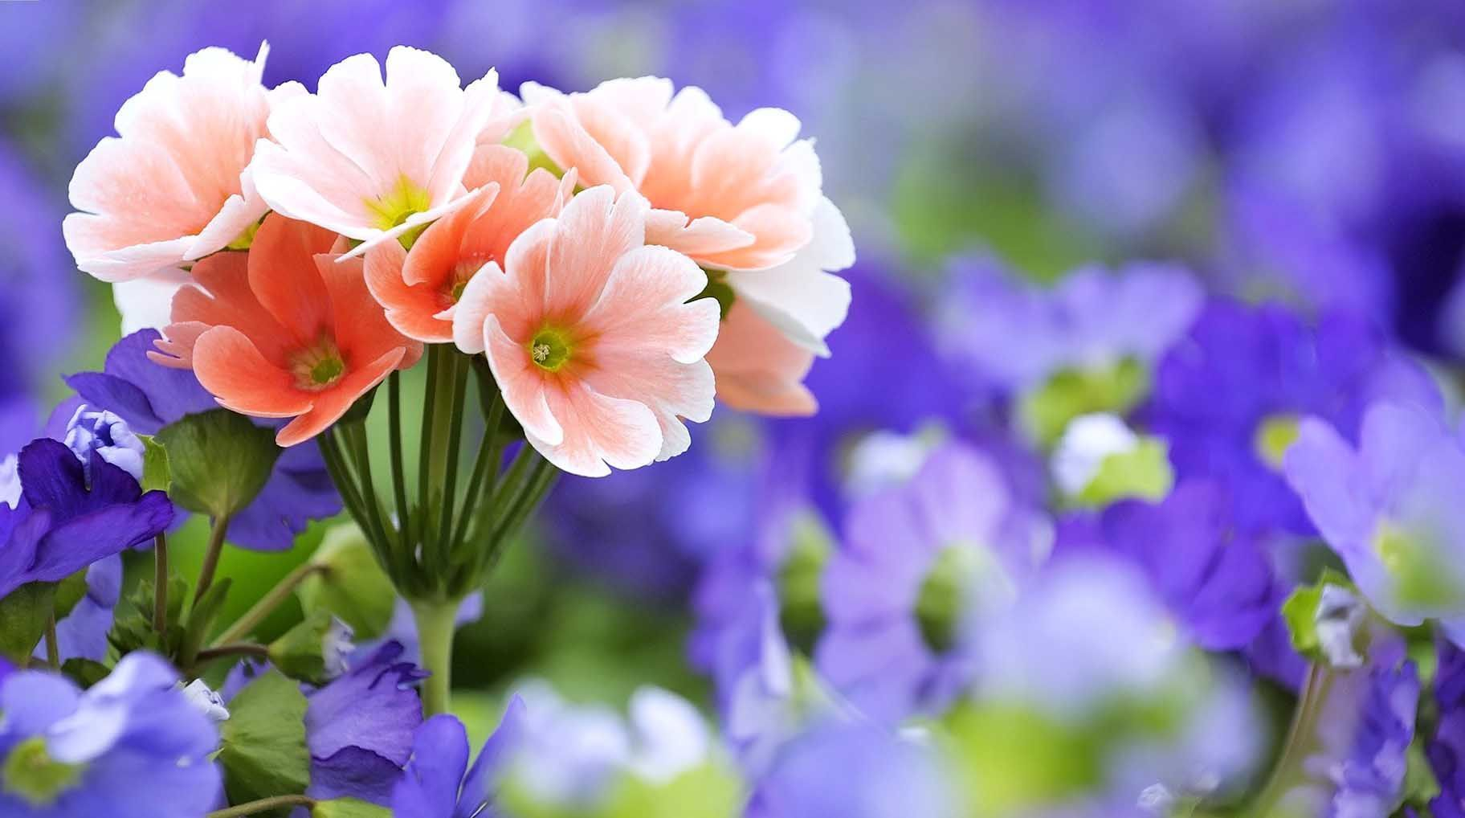
সবাইকে শুভেচ্ছা

Slide 2
শিক্ষক পরিচিতি
নামঃসুলতান মিয়া
পদবীঃসহকারী শিক্ষক
ভাড়ারিয়া সরকারি প্রাথমিক বিদ্যালয়
Email:sultanahmed1610@gmail.com

Slide 3
শিখনফল
৮.৩.১- কী কী মৌসুমি ফল ও সবজি পাওয়া যায় তার নাম বলতে পারবে
৮.৩.৪-সারা বছর পাওয়া যায় এমন ফল ও সবজির নাম বলতে পারবে

Slide 4
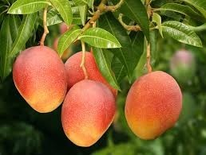
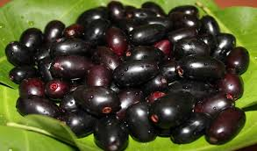
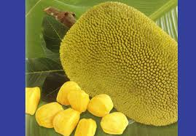
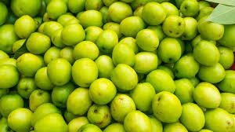
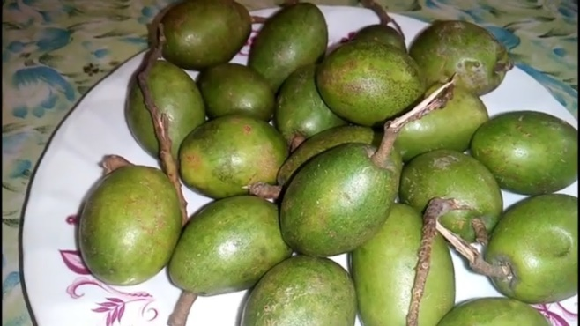
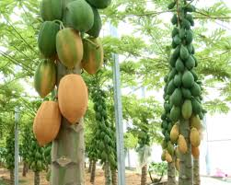
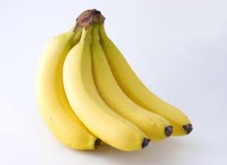
নিচের ছবিতে তোমরা কী দেখতে পাচ্ছ?
আম
জাম
কাঁঠাল
পেঁপে
কলা
বরই
জলপাই

Slide 5
আমাদের আজকের পড়ার বিষয় হচ্ছে
মৌসুমী ফল

Slide 6
আম
জাম
কাঁঠাল
লিচু
পেয়ারা
আনারস
আমড়া
গ্রীষ্মকালীন ফল

Slide 7
শীতকালীন ফল
কমলা
জলপাই
বরই

Slide 8
বারোমাসী ফল
কলা
পেঁপেঁ
নারিকেল

Slide 9
পাঠ্য বই সংযোজন

Slide 11
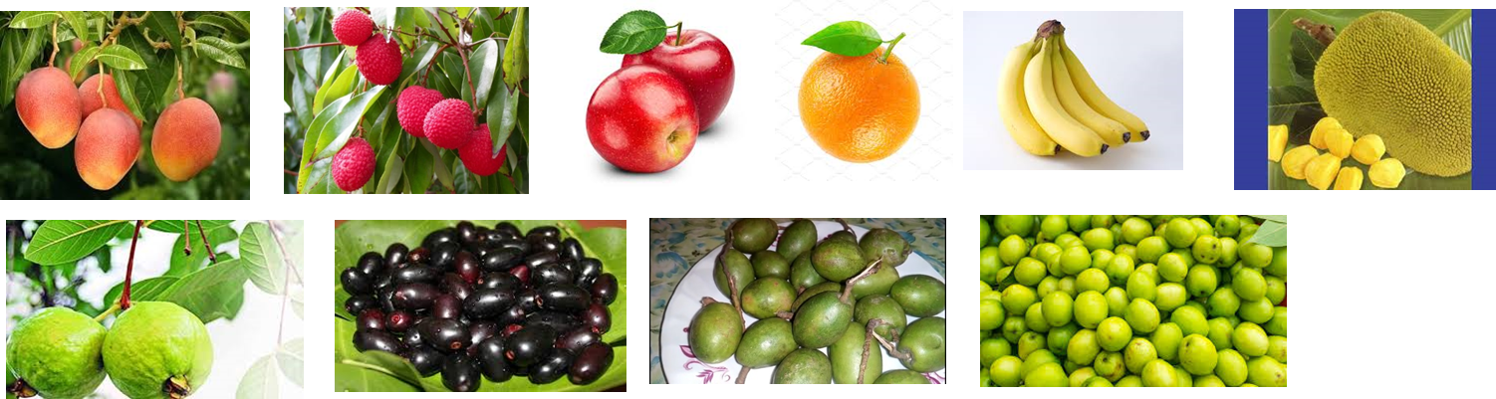
দলীয় কাজ
নিচে বিভিন্ন রকমের মৌসুমী ফলের ছবি দেওয়া হলো।তোমরা ছবি দেখে নিচের তালিকাটি পূরণ কর

Slide 12
গ্রীষ্মকালীন ফল | শীতকালীন ফল | বারোমাসি ফল

Slide 13
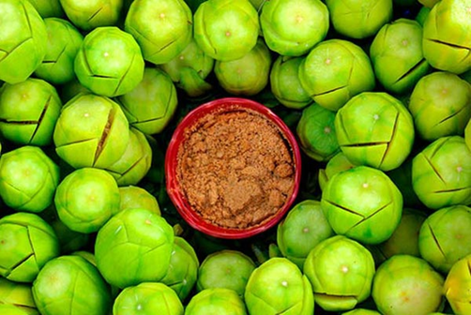
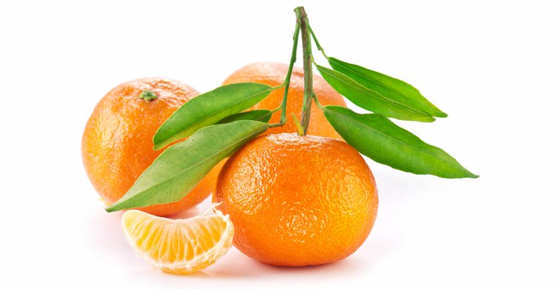
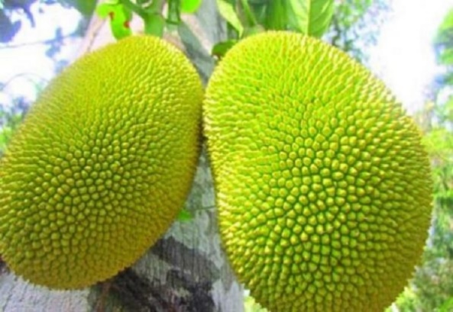
মূল্যায়ন
নিচের ছবি দেখে বল কোনটা কোন মৌসুমের ফল

Slide 14
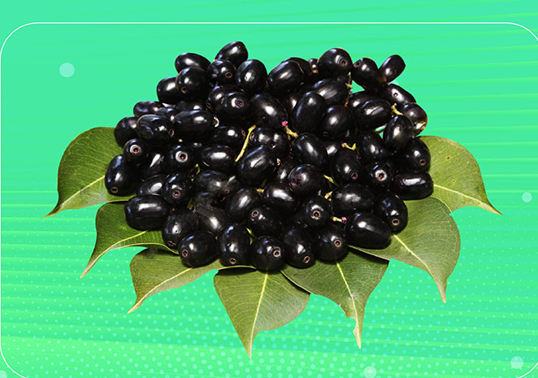
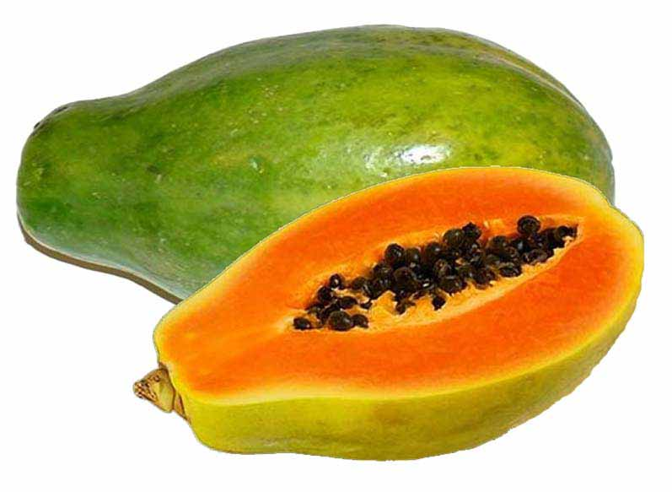
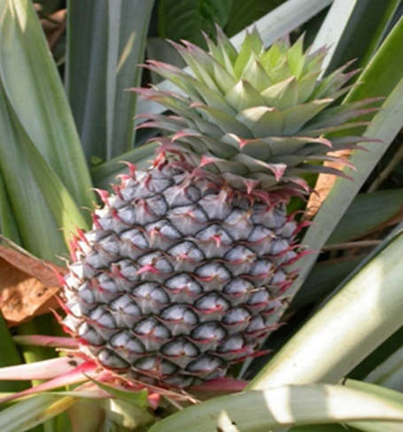
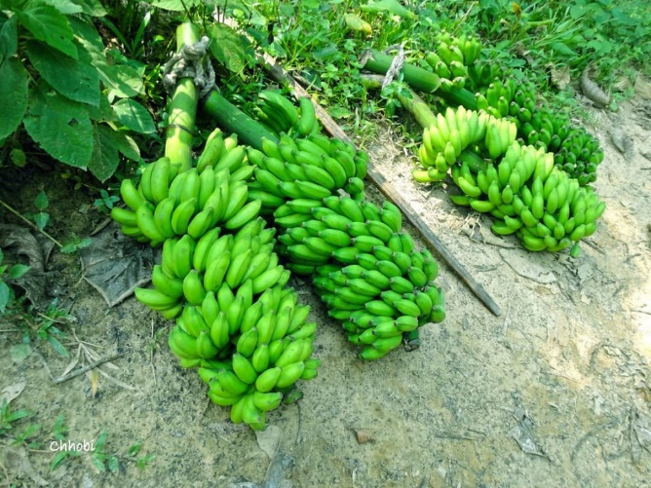

Slide 15
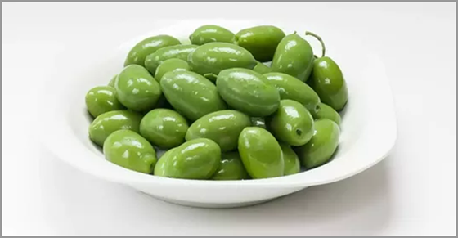
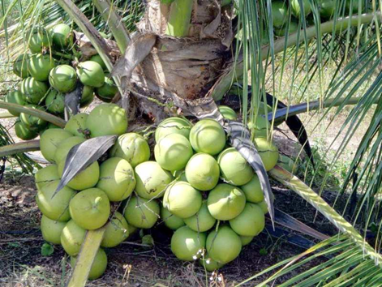
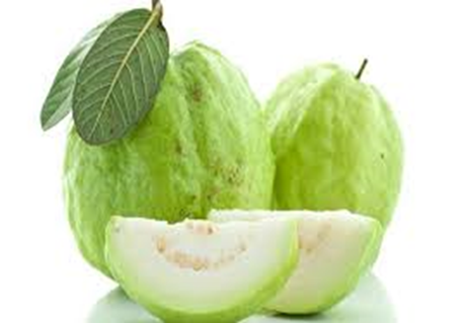
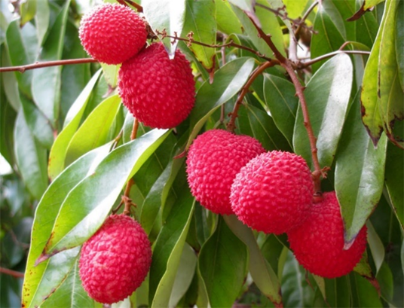

Slide 16
বাড়ির কাজ
তোমরা সকলে ৩টি করে মৌসুমি ফলের নাম শিখে আসবে

Slide 17
ধন্যবাদ সবাইকে

